Slide 1
Открытая наука (Open Science): основные положения и тенденции
Петр Лапо, генеральный эксперт
Библиотека Назарбаев Университета
Э-почта: piotr.lapo@nu.edu.kz

Slide 2


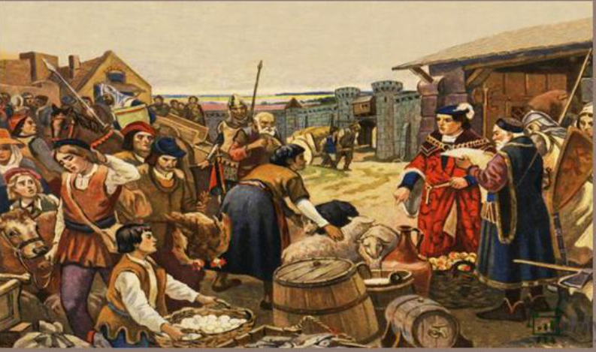
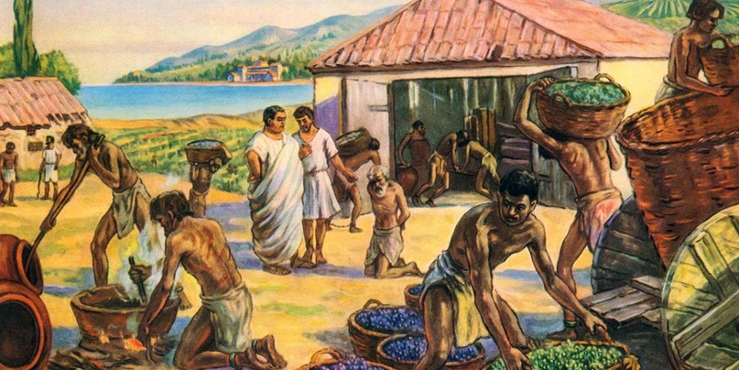
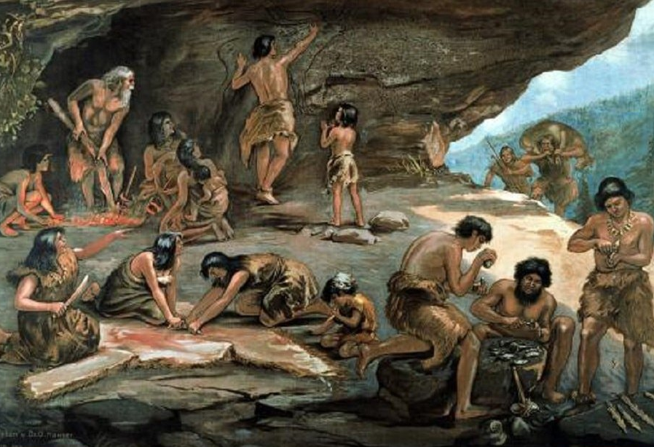
Эволюция, Прогресс Человечества
?

Slide 3
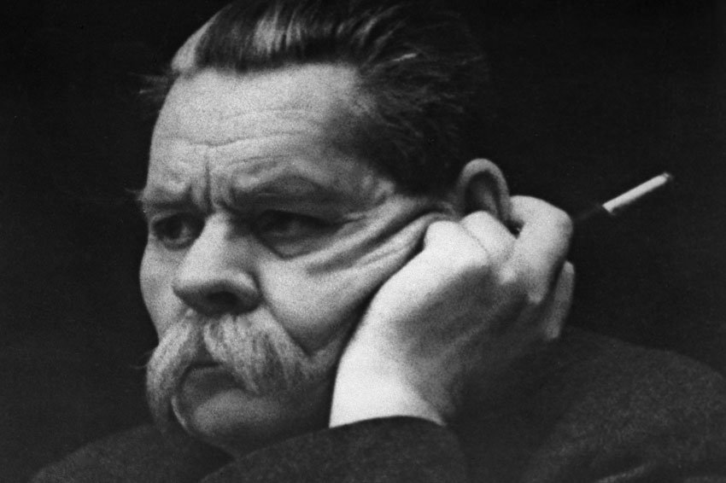
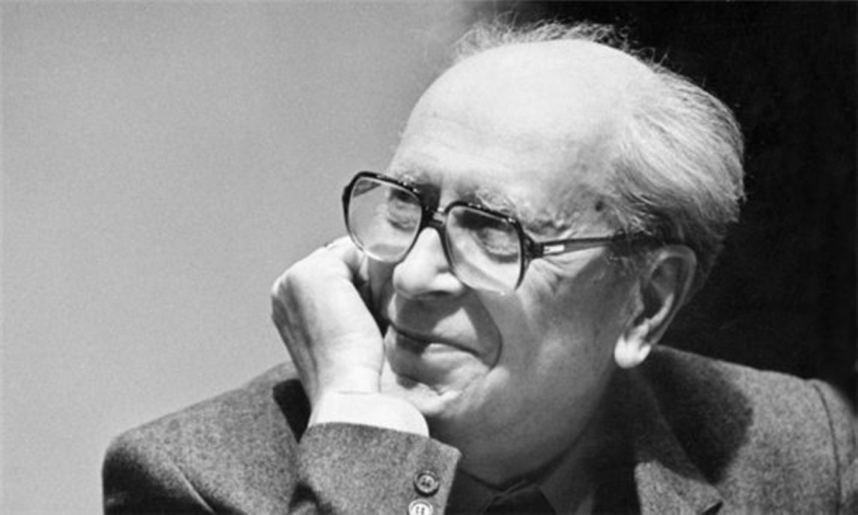
КУЛЬТУРА
«Всё, что именуется культурой, возникло из инстинкта самозащиты и создано трудом человека в процессе его борьбы против мачехи-природы; культура — это результат стремления человека создать силами своей воли, своего разума — «вторую природу».
Культура как «универсальное поле проникновенного всеобщего понимания, которое и призвано изначально обозначаться греческим словом “пайдейя” и латинским словом “культура”»

Slide 4
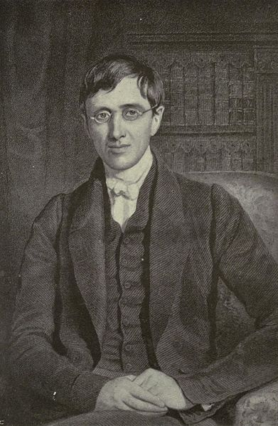
Идея Университета
(Культура интеллекта, критическое мышление)
«Нам недостает не манер и душевных качеств Джентльмена – их можно приобрести множеством иных способов: посредством хороших знакомств, благодаря заграничным путешествиям, в силу врожденного благородства и достоинства ... склада ума, - а энергичности, стойкости, разносторонности и гибкости интеллекта, власти над своими способностями, мгновенного схватывания сути происходящего, то есть всего того, что иногда даровано от природы, но обыкновенного приобретается лишь усердием и многолетними упражнениями» (Дж.Ньюмен «Идея Университета», 1853)

Slide 5
Библиотека
Учреждение культуры
Информационный центр
Центр социальных коммуникаций

Slide 6
Библиотека
Библиоте́ка (греч. βιβλίον, книга + θήκη, хранилище, вместилище, ящик) — учреждение, собирающее и хранящее произведения печати и письменности для общественного пользования, а также осуществляющее справочно-библиографическую работу.

Slide 7
Парадигма
Парадигма (от греч. paradeigma — пример, образец) - это и основополагающая теория в определенной области знания и исторически сложившееся и наиболее распространенное в данный исторический период мировоззрение.
Томас Кун («Структура научных революций» (1962г.)), считал, что развитие науки происходит посредством научных революций, которые представляют собой смену, в первую очередь, «психологических (объясняющих) парадигм», т.е. взглядов на научную проблему, в результате чего рождаются новые гипотезы и теории.

Slide 8
Смена парадигмы в библиотечном обслуживании
Библиотечное обслуживание (читателю выдаются книги);
Библиотечно-библиографическое обслуживание (выдаются книги и информация о книгах (библиографические пособия);
Библиотечно-информационное обслуживание (выдаются документы (в том числе и книги) в печатной и электронной формах и сведения о документах)
Библиотека как посредник в доступе к информации и пространство для информационного обслуживания сообществ и их общения

Slide 9
Смена парадигмы в деятельности библиотек
Раньше | В настоящее время
Ресурсы
Хранить | Поставлять
Собственный фонд | Виртуальная библиотека
Один носитель информации (бумага) | Разные носители
Услуги
Библиотека как склад | Библиотека как универсам
Хранение | Доступ и доставка
Покупка на всякий случай | Доставка по запросу
Пользователи
Ожидание прихода пользователей | Развитие связей с пользователями
Авторитет персонала | Приоритет пользователя
Notes:
Широкое распространение домашних компьютеров и соответствующих телекоммуникационных средств произвело микрореволюцию в системе занятости – стало возможным выполнение практически любой умственной работы на дому, была создана целая сеть интернет-магазинов, ряд компаний отказался от центрального офиса и т.д.
Изобретение и применение компьютеров позволило человечеству справиться с «информационным взрывом», связанным с постоянным увеличением скорости производства и объёмов печатных публикаций в планетарном масштабе.

Slide 10
Библиотека в ВУЗе
Основные направления:
Информационное обеспечение учебной деятельности
Информационное обеспечение научной деятельности
Культурно-просветительная деятельность (культура общения, культура речи, культура письма, цифровая культура, культура научной работы, эмоциональная культура, культура межкультурных коммуникаций, правовая культура и т.п.)

Slide 11

Смена парадигм в науке
(по Tony Hey, Kristin Michele Tolle, and Stewart Tansley)
эмпирическое доказательство (empirical evidence)
научная теория (scientific theory)
вычислительная наука (computational science)
Научные открытия на основе анализа больших объемов данных (data-intensive scientific discovery)

Slide 12
Условия смены парадигмы в науке
Проблемы:
Влияние науки на жизнь человека и общества (атомная энергетика, клонирование, глобальные катаклизмы)
Проверяемость результатов научного исследования
Размывание научного мировоззрения в обществе
Значительные финансовые расходы на научные исследования
Возможности:
Развитая сетевая коммуникация исследователей на основе современных ИКТ
Вычислительные мощности и эффективные алгоритмы обработки больших объемов данных
Интерес к научным исследованиям со стороны общества

Slide 13
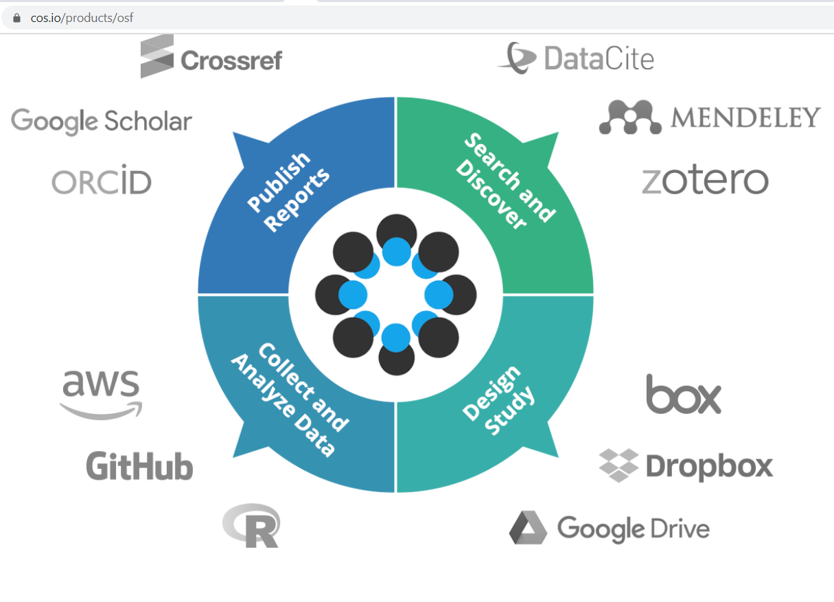
Инфраструктура современной науки
Notes:
Взято на сайте: https://www.cos.io/products/osf

Slide 14
Открытая наука (Open Science)
Изменение культуры научных исследований
и мотивация ученых
Развитие инфраструктуры для Открытой науки
Бизнес-модели финансирования Открытой науки

Slide 15
Открытая наука (Open Science)
Участие библиотек:
Разработка и внедрение организационно-распорядительной и нормативно-технологической документации (политика открытого доступа в ВУЗе, подписание международных Деклараций открытого доступа к научной и образовательной информации)
Сопровождение институциональных репозиториев
Управление научными данными
Формирование культуры научных исследований (академическая честность, технологическая культура и т.п.)

Slide 18
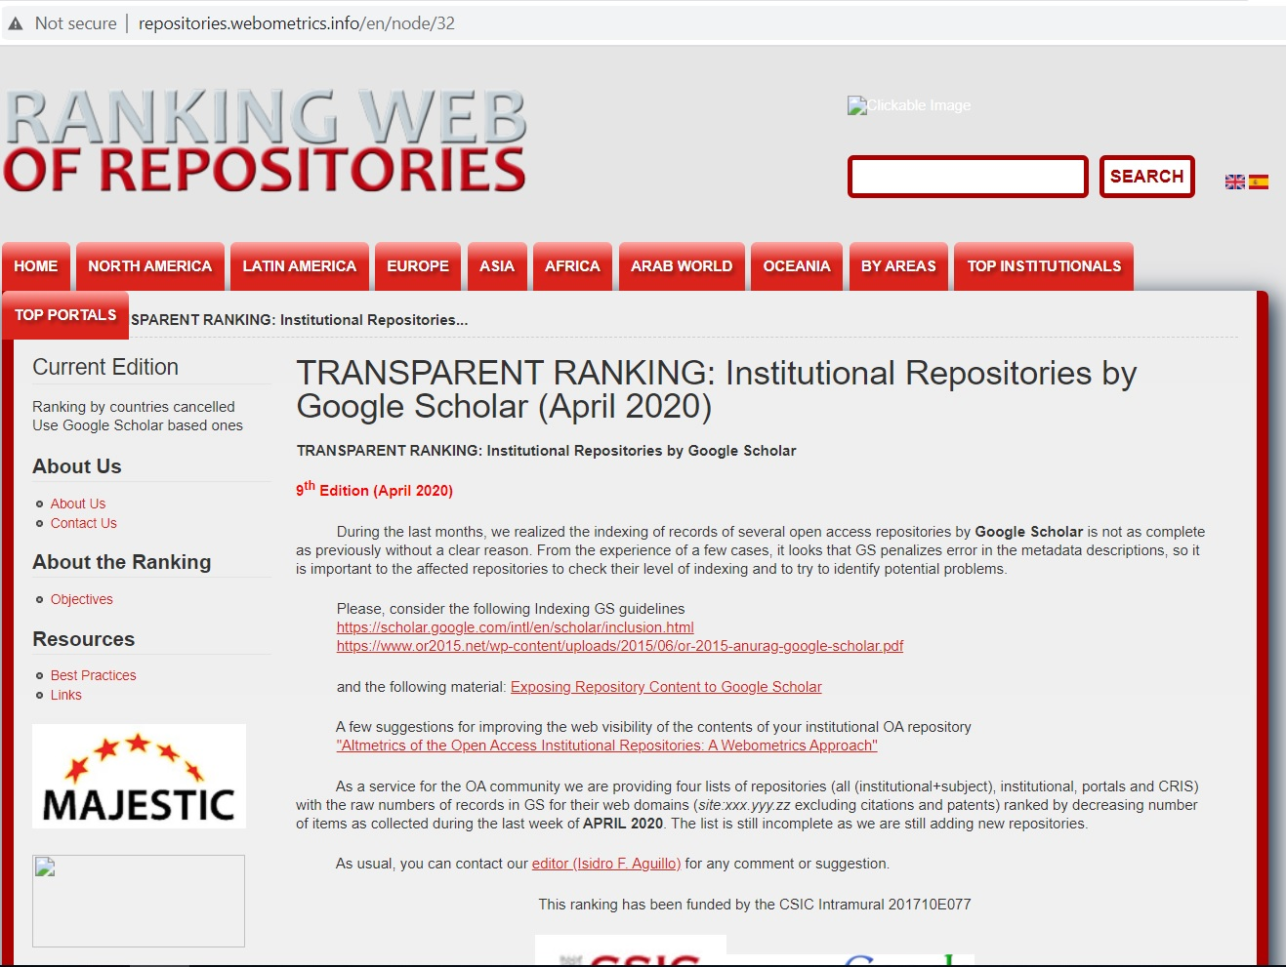

Slide 19

TRANSPARENT RANKING: Institutional Repositories by Google Scholar (April 2020)
RANK | INSTITUTIONAL REPOSITORIES | GS RECORDS
473 | Repository of E.A. Buketov Karaganda State University | 8340
858 | Repository Kostanay State Pedagogical University | 3710
974 | Kazakh National University Repository | 2990
980 | M Kozybayev North Kazakhstan State University Repository | 2950
1179 | Nazarbayev University Repository | 2010
1843 | Kazakh National Medical University Repository | 568
1881 | KAZGUU University Repository | 529
1991 | Almaty Management University Repository | 407
2081 | Kazakh National Agrarian University Repository | 320
2315 | Karaganda State Medical University Repository | 159

Slide 20
Благодарю за внимание!

